Slide 1


文本消息的内容长度限制
柳峰
http://blog.csdn.net/lyq8479
http://edu.csdn.net

Slide 2
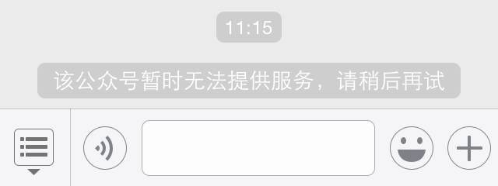
文本消息内容长度限制
微信公众平台要求回复的文本消息内容长度不超过2048字节，否则微信服务器将不做任何处理，用户会收到公众号暂时无法提供服务的提示。

Slide 3

如何计算文本所占字节
在Java中，String类的getBytes()方法能够得到一个系统默认编码方式的字节数组，再计算字节数组的长度就可以得到字符串所占字节数。
int length = "柳峰".getBytes().length;
上面的计算结果与系统默认的编码方式有关。在实际使用中，需要显示指定编码方式，像下面这样。
int length = "柳峰".getBytes(“ISO8859-1”).length;
int length = "柳峰".getBytes(“GB2312”).length;
int length = "柳峰".getBytes(“GBK”).length;
int length = "柳峰".getBytes(“UTF-8”).length;
由于微信服务器采用的编码方式是UTF-8，所以正确计算文本消息内容所占字节数的方法是最后一个。

Slide 4
方法封装
public static int getByteSize(String content) {
int size = 0;
if (null != content) {
try {
// 汉字采用utf-8编码时占3个字节
size = content.getBytes("utf-8").length;
} catch (UnsupportedEncodingException e) {
e.printStackTrace();
}
}
return size;
}

Slide 5
回复的内容很多怎么办？
对于普通的公众号，如果非要用文本消息回复大量的内容
只能引导用户回复指定关键词一页页获取
回复n查看下一页
客服接口
图文消息
微信认证的服务号
可以使用客服接口一次性向用户回复多条文本消息
如果一次性回复的内容过多，可以考虑用图文消息

Slide 6
THANKS
本课程由柳峰提供
畅销书《微信公众平台应用开发：方法、技巧与案例》作者
CSDN网站：www.csdn.net
企业服务：http://ems.csdn.net/
人才服务：http://job.csdn.net/
CTO俱乐部：http://cto.csdn.net/
高校俱乐部：http://student.csdn.net/
程序员杂志：http://programmer.csdn.net/
CODE平台：https://code.csdn.net/
项目外包：http://www.csto.com/
CSDN博客：http://blog.csdn.net/
CSDN论坛：http://bbs.csdn.net/
CSDN下载：http://download.csdn.net/

